Slide 1

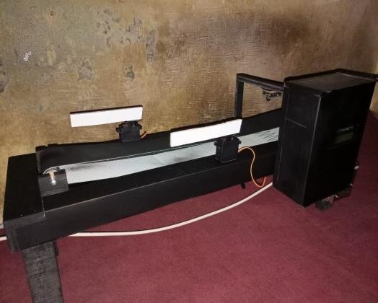
TRƯỜNG ĐẠI HỌC GIA ĐỊNH
University Of HCM
Khoa: Công Nghệ Thông Tin
Lớp: Internet vạn vật
Nhóm 6 : Phân loại đồ vật
GVHD: Trịnh Đình Yến

Slide 2
Thành viên nhóm 1
Thành viên nhóm | MSSV | Phân công | Tiến độ
Nguyễn Hữu Nhân | 23150013 | Làm xe mô hình III (Kết luận) | 100%
Huỳnh Ngọc Phương Quang | 23150027 | Làm xe mô hình II (1, 2, 3) | 100%
Trịnh Văn Anh | 23150228 | Powerpoint, Word phần I | 100%
Nguyễn Thành Danh | 23150050 | Powerpoint, Word II (4,5) | 100%

Slide 3
Nội dung thuyết trình
I. Giới thiệu đề tài
III. Chương trình điều khiển
1. Giới thiệu phân loại đồ vật
1.Lưu đồ thuật toán
2. Mục tiêu
2.Sơ đồ khối
3.Chạy Demo
II. Thiết kế hệ thống
IV. Tổng kết
1.Giới thiệu phần cứng
1.Kết quả thực hiện
2.Nguyên lý hoạt động
2.Hướng phát triển
3.Sơ đồ kết nối

Slide 4
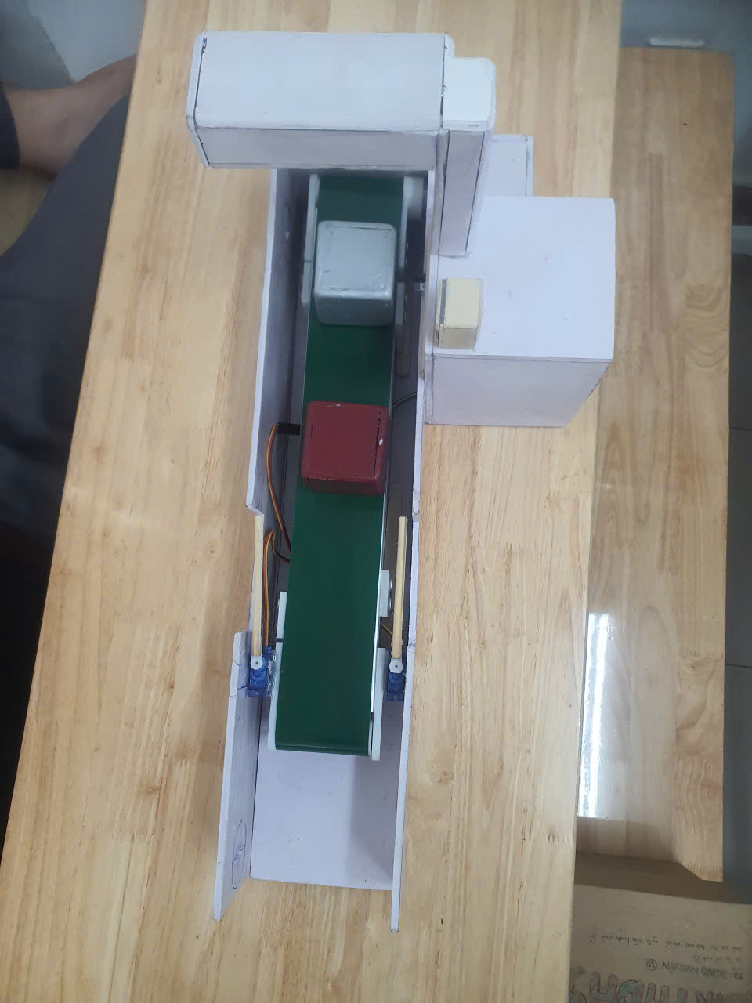
I. Giới thiệu đề tài
1. GIỚI THIỆU PHÂN LOẠI
Đề tài “Hệ thống phân loại đồ vật tự động sử dụng ESP32-CAM và YOLO” nhằm xây dựng một mô hình có khả năng nhận diện và phân loại sản phẩm trên băng chuyền.
Camera ESP32-CAM chụp hình sản phẩm và gửi về máy tính để mô hình YOLO xử lý, gán nhãn đối tượng. Kết quả được truyền đến Arduino/Node-RED để điều khiển servo thực hiện phân loại tự động.

Slide 5
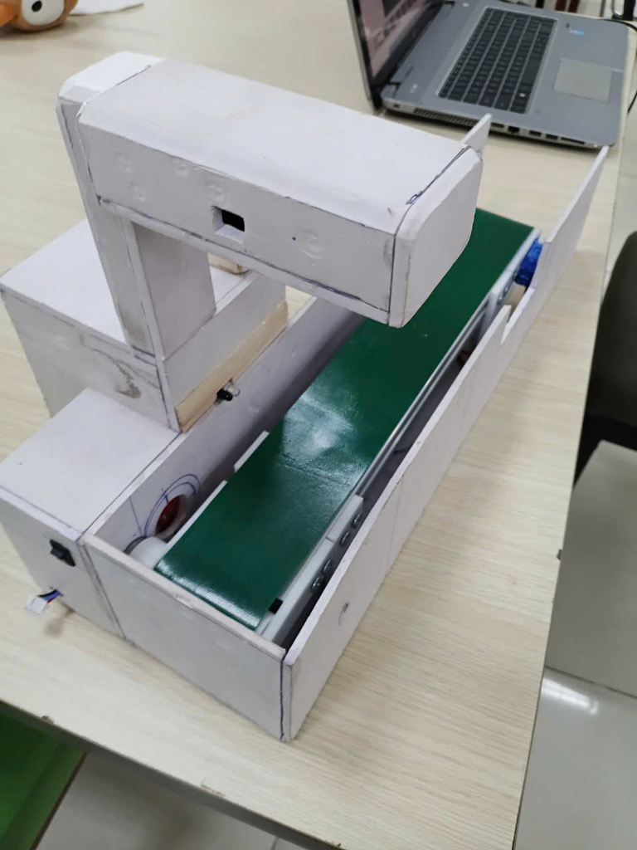
I. Giới thiệu đề tài
1. GIỚI THIỆU PHÂN LOẠI
Xây dựng hệ thống phân loại đồ vật tự động bằng camera và AI.
Ứng dụng ESP32-CAM để thu thập hình ảnh trên băng chuyền.
Sử dụng mô hình YOLO để nhận diện và gán nhãn chính xác nhiều loại vật thể.
Truyền kết quả nhận diện về ESP32/Node-RED để điều khiển servo phân loại.
Giảm sự can thiệp thủ công và tăng hiệu quả tự động hóa.

Slide 6
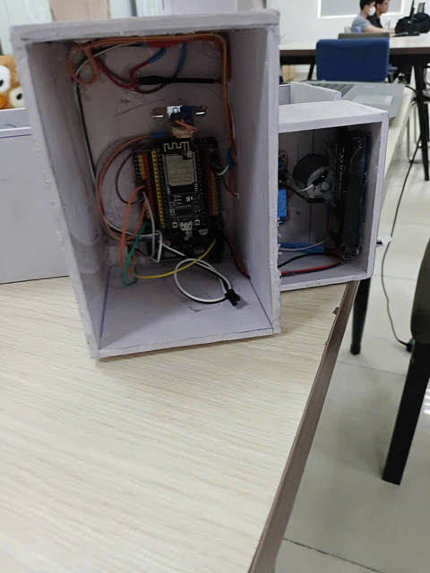
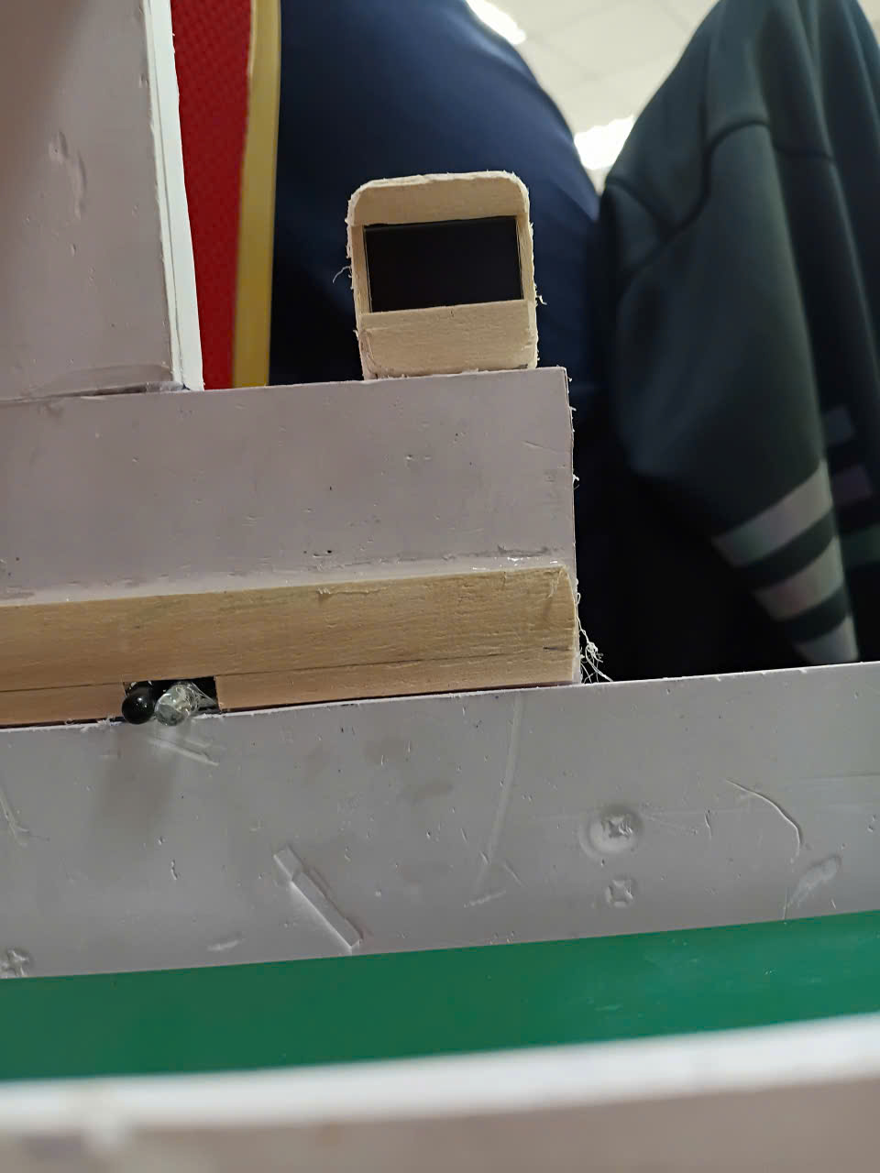
II. Thiết kế hệ thống
1. GIỚI THIỆU PHẦN CỨNG
Để chế tạo mô hình phân loại đồ vật tự động, hệ thống sử dụng các linh kiện chính như: ESP32-CAM để chụp và truyền hình ảnh, ESP32 để điều khiển thiết bị, cảm biến hồng ngoại (IR) để phát hiện vật thể, động cơ DC làm băng chuyền, cùng với servo dùng đóng/mở cửa phân loại.
Bên cạnh đó, màn hình OLED hỗ trợ hiển thị trạng thái hệ thống.

Slide 7
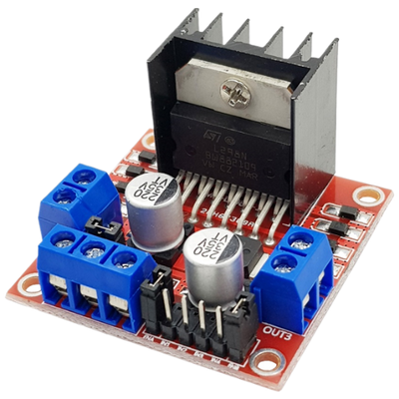
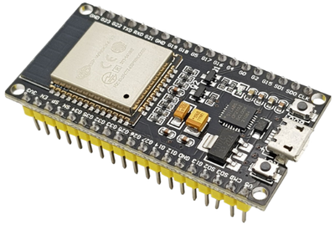
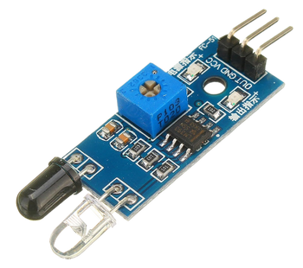
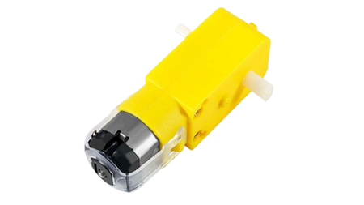
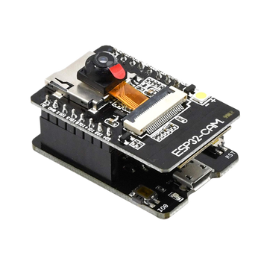
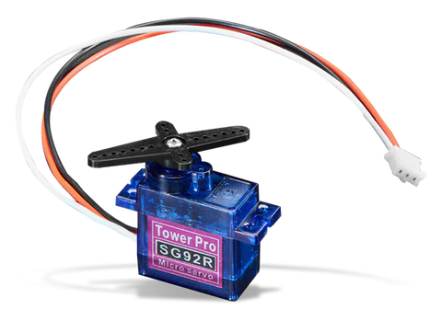
II. Thiết kế hệ thống
1. GIỚI THIỆU PHẦN CỨNG
ESP-32
Cảm biến hồng ngoại
Mạch điều khiển động cơ
L298N
Động cơ DC
ESP-32 Camera
Động cơ servo

Slide 8
II. Thiết kế thệ thống
2. NGUYÊN LÝ HOẠT ĐỘNG
Phân loại tự động
Khi vật thể di chuyển trên băng chuyền và đi qua cảm biến hồng ngoại, motor sẽ tạm dừng để ESP32-CAM chụp ảnh.
Hình ảnh được gửi đến máy tính để mô hình YOLO nhận diện và gán nhãn. Kết quả nhận diện được truyền về ESP32, từ đó điều khiển servo mở đúng cửa để phân loại vật thể.
Sau khi phân loại xong, băng chuyền tiếp tục hoạt động và quy trình lặp lại.

Slide 9
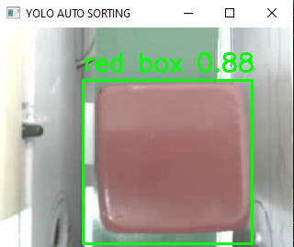
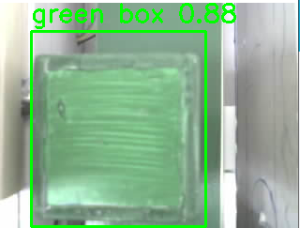
II. Thiết kế hệ thống
2. NGUYÊN LÝ HOẠT ĐỘNG
Phân loại tự động kiểm tra qua Node-red
Màn hình bên Node-red hiển thị thông số như số lượng đồ vật theo màu sắc
ESP-32 Cam theo dõi từ trên xuống và xác định vật màu gì

Slide 10
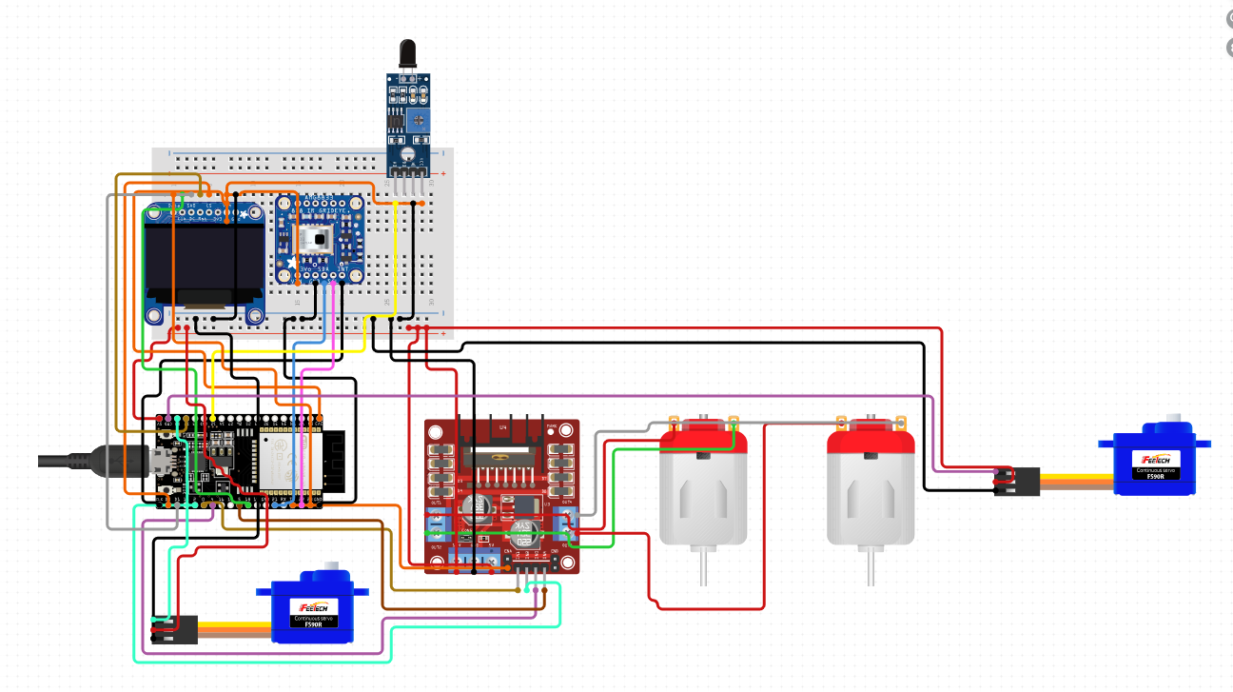
II. Thiết kế hệ thống
3. SƠ ĐỒ KẾT NỐI

Slide 11
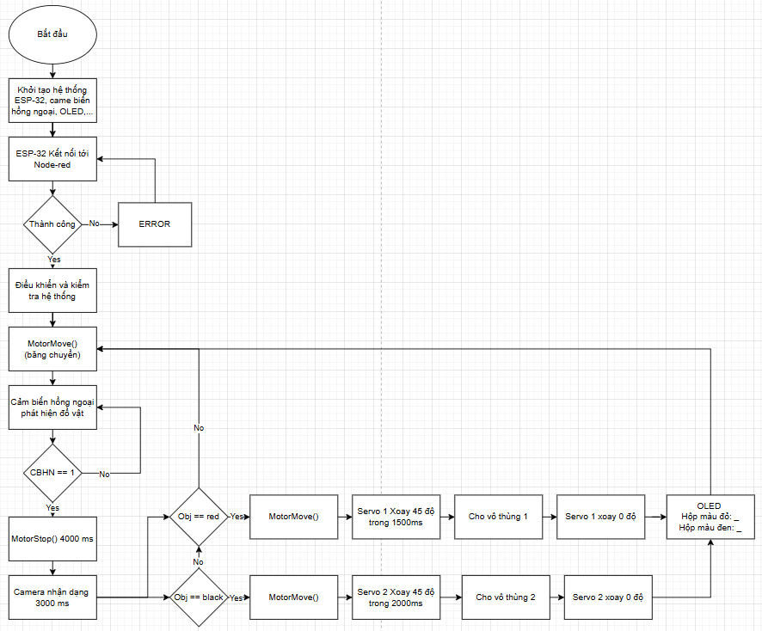
III. Chương trình điều khiển
1. LƯU ĐỒ THUẬT TOÁN

Slide 12
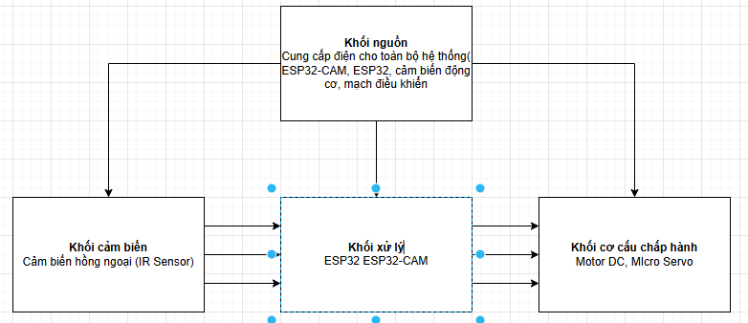
III. Chương trình điều khiển
2.SƠ ĐỒ KHỐI

Slide 13
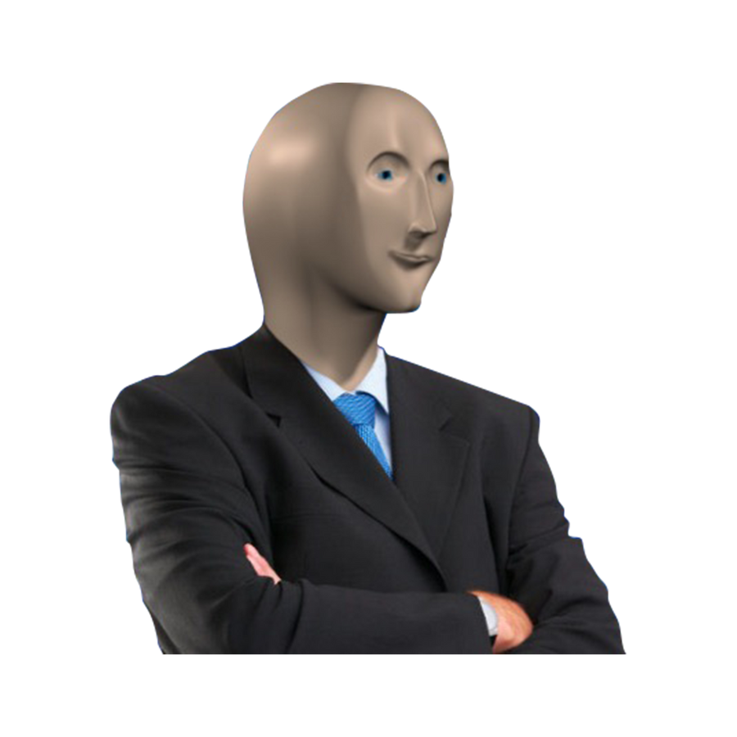
IV. Tổng kết
1. KẾT QUẢ THỰC HIỆN
Ưu điểm
Hệ thống hoạt động đúng chức năng: IR phát hiện – ESP32-CAM chụp ảnh – YOLO nhận diện – Node-RED điều khiển servo phân loại.
Giảm thao tác thủ công, tăng tính tự động hóa.
Chi phí thấp, dễ mở rộng và lập trình (ESP32, Node-RED, YOLO).
Giao diện Node-RED giúp theo dõi và điều khiển thuận tiện.

Slide 14
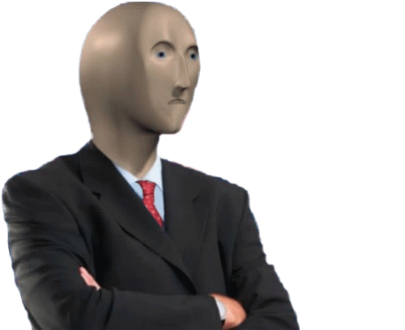
IV. Tổng kết
1. KẾT QUẢ THỰC HIỆN
Nhược điểm
Ảnh từ ESP32-CAM chất lượng thấp, dễ sai khi ánh sáng kém.
Độ trễ cao vì phải gửi ảnh về máy tính xử lý.
Băng chuyền phải dừng khi chụp ảnh → tốc độ phân loại chưa cao.
Phải dùng máy tính để chạy YOLO, hệ thống chưa độc lập.

Slide 15


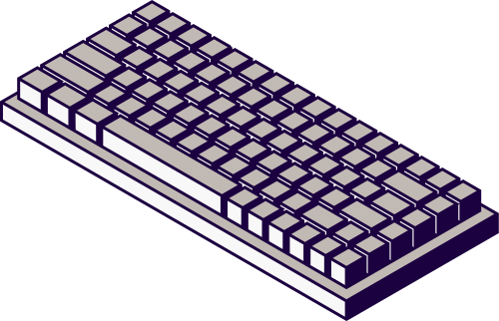
IV. Tổng kết
2.HƯỚNG PHÁT TRIỂN
Nâng cấp camera hoặc dùng Raspberry Pi để tăng chất lượng ảnh.
Huấn luyện YOLO với dataset lớn hơn để nhận diện chính xác hơn.
Tối ưu Node-RED, dùng MQTT để giảm độ trễ truyền dữ liệu.
Thiết kế băng chuyền chạy liên tục, không cần dừng khi chụp ảnh.
Chạy YOLO trực tiếp trên thiết bị (Raspberry Pi / Jetson Nano) thay vì máy tính.
Bổ sung dashboard hiển thị số lượng vật thể, thống kê hiệu suất.

Slide 16



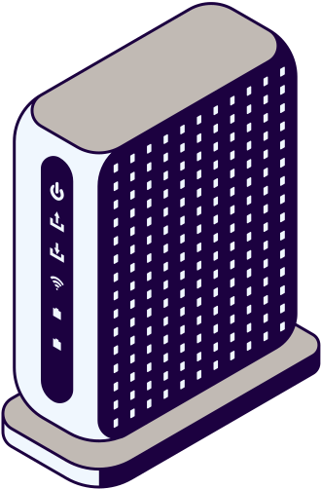
Thank You

